Slide 1
中债估值合作交流
2026/3

Slide 2
议程
估值内控鉴证初步方案沟通
场外衍生品估值系统搭建交流

Slide 3
估值内控鉴证——需求背景
我们的理解：
1. 监管规则和自律指引要求：
《银行间债券市场债券估值业务管理办法》 中国人民银行公告 （〔2023〕第19号）：
鼓励估值机构聘请独立且具有丰富经验和 能力的审计机构，在充分防范利益冲突的前提下，对估值机构内控机制、估值产品编制流程等的遵循情况进行定期 评估。
《银行间债券市场债券估值业务自律指引（试行）》中国银行间市场交易商协会发布（2025）
鼓励估值机构聘请独立的审计机构对其估值业务开展及本指引的遵循情况进行定期评估。
作为中国银行间市场最为重要的估值业务服务机构，开展内控鉴证正面回应人行和协会要求
2. 近年来中诚信等估值机构推出针对二永债、永续债等估值平滑方案，资管行业面临业绩压力，部分管理人在估值事项上选择失当。
开展内控鉴证有助于树立行业标杆

Slide 4
估值内控鉴证——整体建议
我们的观点：
开展国内首次估值内控鉴证，中债估值当仁不让。且宜通过首例确立估值内控鉴证的高标准。
反面示例：国内指数业务IOSCO准则遵循鉴证
如今鉴证服务机构对指数业务了解愈浅：
不利于指数服务机构的持续优化
也逐渐降低了鉴证报告的增信作用
究其原因
IOSCO内控鉴证测试趋于制度流程层面的穿行测试和工作档案审阅
对指数设计、编制等专业领域涉足减少
对鉴证报告报告缺乏评判者
因此我们建议：
估值内控鉴证方案需要涉及估值技术的实质评估，测试计算量和覆盖面需要与中债业务量和影响力相适应
考虑主动寻求交易商协会参与，形成出具估值内控鉴证报告需要协会首肯的行业惯例

Slide 5
估值内控鉴证——协会参与
交易商协会可能乐于参与的动因：
高质量的首份鉴证报告是协会制定自律指引的工作成果
协会指引明文规定协会有权过问评估结果：
估值机构聘请审计机构的，交易商协会可了解审计机构对估值机构的评估结果，包括但不限于内控机制、估值产品编制流程等。
——《银行间债券市场债券估值业务自律指引（试行）》
交易商协会对于估值工作的关注重点：
估值逆周期/负反馈机制：由于市场以中债的债券估值为风向标，市场估值变动高度同质。人行对于风险时点的踩踏风险尤为担心，协会交易部制定自律规范时反复提出逆周期调整机制。
斟酌之下，最终在指引中的体现是“应急处理机制”：
估值机构应建立应急处理机制，当市场价格发生剧烈变动时，综合考虑成交规模和成交目的、市场流动性、信用风险变化等因素对公允价值 的影响，审慎确定适当的市场价格时间范围，避免偶发或极端价格的干扰，确保市场价格的合理性和适用性。
我们与协会指引制订部门关系良好，也可协助一并沟通

Slide 6
估值内控鉴证——报告形式
ISAE 3402报告：国际审计准则内部控制鉴证
报告适用场景：
当一项服务对于使用该服务的用户的财务报表具有重大影响，服务机构获得内控鉴证有利于降低用户的合规和审计成本
报告的实际效果：
服务用户的审计师在审计用户财报时，内控测试程序中可以依赖ISAE3402报告
从审计程序的角度来说，ISAE 3402报告比协会备案更说明估值产品作为财务估值参考的可用性
报告形式
首次评估——时点测试
持续评估——期间测试

Slide 7
估值内控鉴证——报告形式
ISAE 3402报告：国际审计准则内部控制鉴证
报告适用场景：
当一项服务对于使用该服务的用户的财务报表具有重大影响，服务机构获得内控鉴证有利于降低用户的合规和审计成本
报告的实际效果：
服务用户的审计师在审计用户财报时，内控测试程序中可以依赖ISAE3402报告
从审计程序的角度来说，ISAE 3402报告比协会备案更说明估值产品作为财务估值参考的可用性
报告形式
首次评估——时点测试
指数业务IOSCO准则鉴证中，通常每年基于6月30日完成新曲线的首次评估
估值内控鉴证下可每年逐步纳入
持续评估——期间测试

Slide 8

估值内控鉴证——常规工作
工作安排
工作步骤 | 容诚工作 | 贵司任务
项目准备 | 准备详细计划，安排项目启动会 项目团队与负责人接洽，协调沟通机制 | 确定对接人员 为后续业务开展做好内部宣导
现状了解 | 获悉前任鉴证服务商的差异分析与整改规划 了解整改进程与现状 听取贵司的规划修改意见 | 提供历史差异分析记录和现有整改规划 介绍整改进展和规划修改意见
差异分析 | 提供访谈提纲，开展访谈 阅读制度文件、收集样本资料开展诊断测试 汇总问题发现、提出整改建议 | 确定访谈对象（如IOSCO相关业务负责人及指数事业部负责人） 安排集中访谈时间 及时反馈整改规划，确认整改事项与时间
完善优化 | 提供整改辅导，积极推进整改进度 审阅整改后的资料、文档等 执行鉴证测试 | 指定整改责任部门和责任人，完成整改任务 与项目组商定鉴证截止日，提供所需文件 接受正式鉴证测试
鉴证报告 | 拟定报告，结合贵司反馈完成修改 为公司自述部分提供建议 签署和出具鉴证报告 按年进行结项汇报 | 确认鉴证范围和报告模式，拟定公司负责撰写部分，审阅报告 签署管理声明书 相关负责人、分管领导参加，评估项目收益
© 容诚会计师事务所（特殊普通合伙），2025
8

Slide 9
估值内控鉴证——时间样表
考虑到立项时间，建议：
以2026年9月30日作首次时点测试
完成2026年9月30日至2026年12月31日的首次区间测试
时点测试时间样表：
容诚开展
贵司牵头
工作阶段 | 工作内容 | T+1月 | 2 | 3 | 4 | T+2月 | 6 | 7 | 8 | T+3月 | 10 | 11 | 12 | T+4月 | 14
项目准备 | 一、项目启动与计划
 | 项目启动会议
差距分析 | 二、差异诊断与分析
 | 核心岗位访谈、制度审阅
 | 诊断测试
 | 问题发现与沟通
 | 差异诊断报告与整改建议
完善优化 | 三、差异整改与测试
 | 整改辅导
 | 管理层落实整改
 | 鉴证测试
鉴证报告 | 四、总结与报告
 | 报告撰写、报告事宜沟通
 | 获取管理声明书
 | 出具签字盖章报告
9

Slide 10
估值内控鉴证——内控标准
建议：
报告以遵循《国际评估准则》金融工具篇为鉴证标准
测试工作实质符合《银行间债券市场债券估值业务管理办法》 和《银行间债券市场债券估值业务自律指引（试行）》的要求
原因：
参考指数业务IOSCO鉴证先例，鉴证内控工作标准可遵循“国际软法”
内容相适应
除140-180明确涉及估值内控工作外，《准则》还对估值的参数选择、模型搭建、模型文档、模型测试等提出了高阶要求
符合本次内控鉴证服务紧密结合估值专业技术的主旨
由具有影响力的国际组织编制
由国际评估准则理事会编制，2025年1月1日生效，与人行和NAFMII规则同期
被中国监管部门接纳，符合中国监管原则，但并非我国官方法规渊源
财政部主管的中评协出版《国际评估准则》中文版
但我国官方法规并未直接承认为正式渊源

Slide 11
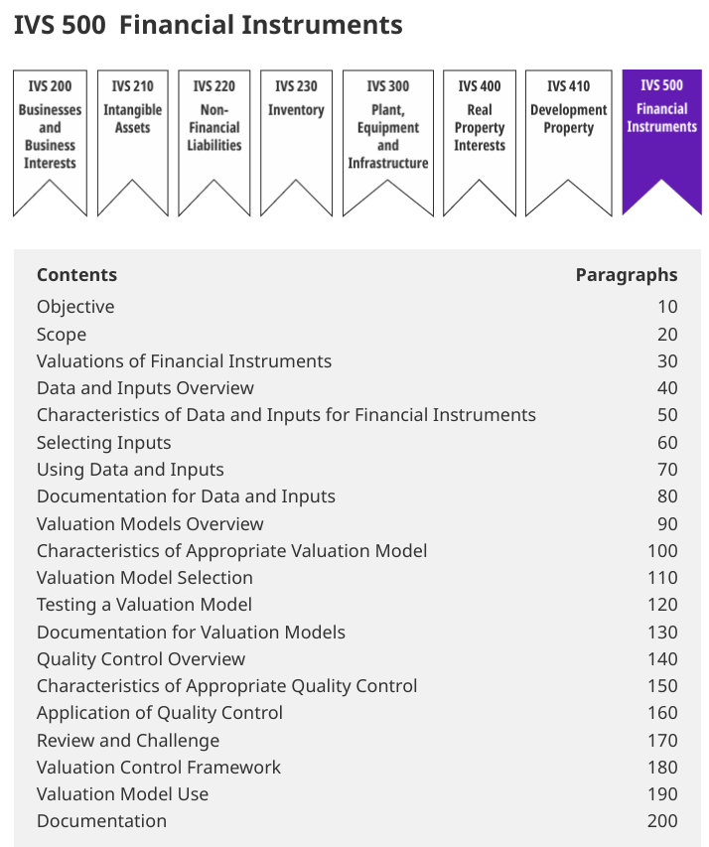
估值内控鉴证——《国际评估准则》金融工具篇

Slide 12
估值内控鉴证——NEXT STEP
确定纳入内控鉴证的估值产品范围
确定估值内控的具体标准
确定估值内控鉴证的具体测试内容

Slide 13
场外衍生品估值系统搭建交流
我们能够提供的帮助：
成型估值系统方案（可展示）
支持模型列表
模型延展性说明
持续运维支持
场外衍生品建模支持（类似彭博DLIB客服，在彭博系统框架下代客建模）

